Slide 1

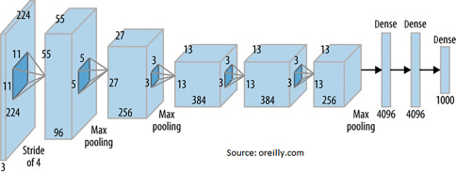

Classifiez automatiquement des biens de consommation
Loukas Benazet

Slide 2
Problématique
Place de marché : Marketplace e-commerce où les vendeurs proposent des articles (+ photos) aux acheteurs
Objectif : optimiser la tâche de classification d’images
Comment ? : différentes techniques de classification
Mission 1 : automatiser la classification des articles
Mission 2 : élargir la gamme des produits (API)
Données : Dataset csv + 1050 images

Slide 3
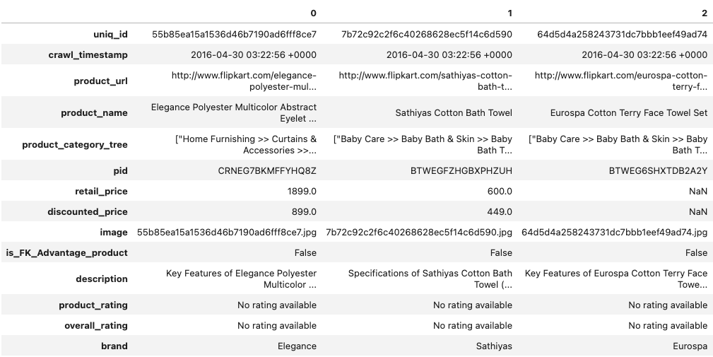
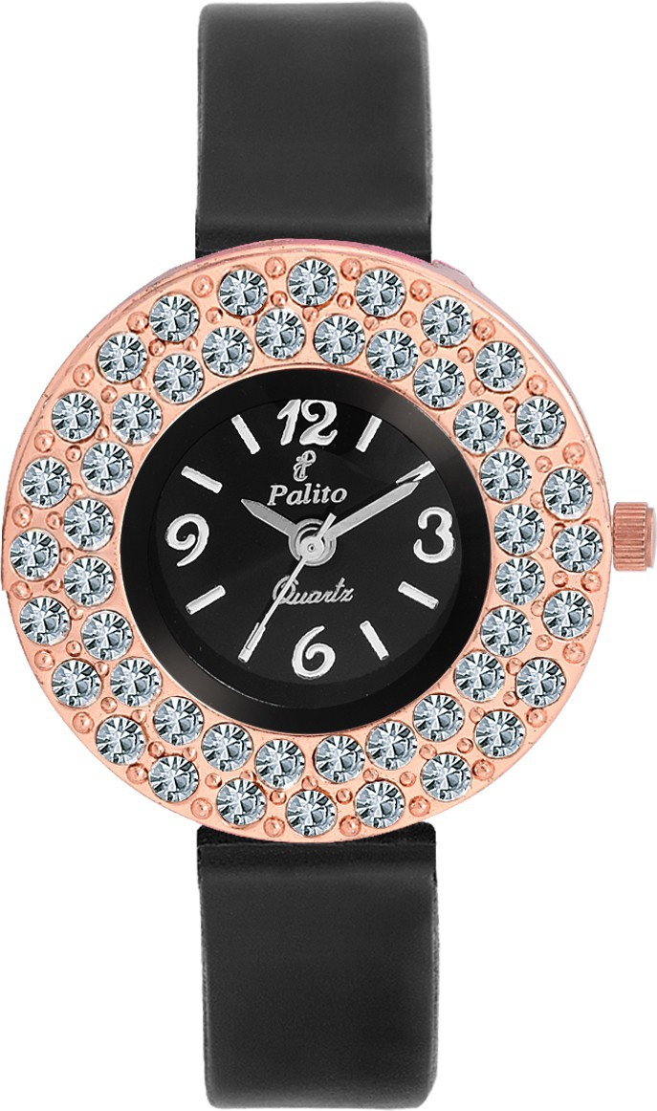
Exemple dataset + image
Target : product_category_tree (Watches)
Features textes : description

Slide 4
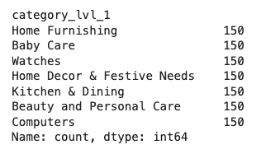
Targets
La distribution des catégories est parfaitement équilibrée !
Idéal pour la formation de modèles de machine learning

Slide 5
01
Extraction des features

Slide 6
Extraction des features
Suppression de la ponctuation Suppression des mots de liaison
Passage au minuscule
Cleaning texte
Jim is my enemy. But it turns out that Jim is also his own worst enemy. And the enemy of my enemy is my friend. So Jim, is actually my friend. But, because he is his own worst enemy, the enemy of my friend is my enemy so actually Jim is my enemy.
jim enemy turns jim also worst enemy enemy enemy friend jim actually friend worst enemy enemy friend enemy actually jim enemy

Slide 7
Extraction des features
Tokenisation
Cleaning texte
jim enemy turns jim also worst enemy enemy enemy friend jim actually friend worst enemy enemy friend enemy actually jim enemy
['jim', 'enemy', 'turns', 'jim', 'also', 'worst', 'enemy', 'enemy', 'enemy', 'friend', 'jim', 'actually', 'friend', 'worst', 'enemy', 'enemy', 'friend', 'enemy', 'actually', 'jim', 'enemy']

Slide 8
Extraction des features
Stemming
Cleaning texte
['jim', 'enemy', 'turns', 'jim', 'also', 'worst', 'enemy', 'enemy', 'enemy', 'friend', 'jim', 'actually', 'friend', 'worst', 'enemy', 'enemy', 'friend', 'enemy', 'actually', 'jim', 'enemy']
['jim', 'enemi', 'turn', 'jim', 'also', 'worst', 'enemi', 'enemi', 'enemi', 'friend', 'jim', 'actual', 'friend', 'worst', 'enemi', 'enemi', 'friend', 'enemi', 'actual', 'jim', 'enemi’]

Slide 9
Extraction des features
Lemmatisation
Cleaning texte
['jim', 'enemy', 'turns', 'jim', 'also', 'worst', 'enemy', 'enemy', 'enemy', 'friend', 'jim', 'actually', 'friend', 'worst', 'enemy', 'enemy', 'friend', 'enemy', 'actually', 'jim', 'enemy']
['jim', 'enemy', 'turns', 'jim', 'also', 'worst', 'enemy', 'enemy', 'enemy', 'friend', 'jim', 'actually', 'friend', 'worst', 'enemy', 'enemy', 'friend', 'enemy', 'actually', 'jim', 'enemy']

Slide 10
Extraction des features
Stemming VS Lemmatisation
Cleaning texte
Stemming
Forme tronquée: (actually -> actual) et (enemies -> enemi)
Processus rapide mais moins précis car il peut produire des mots qui n'ont pas de sens réel dans la langue
Lemmatisation
Réduit les mots à leur forme canonique (running -> run)
Processus plus lent mais plus précis car il tient compte du contexte et produit généralement des mots qui existent vraiment dans la langue
La lemmatisation sera par conséquent privilégiée

Slide 11
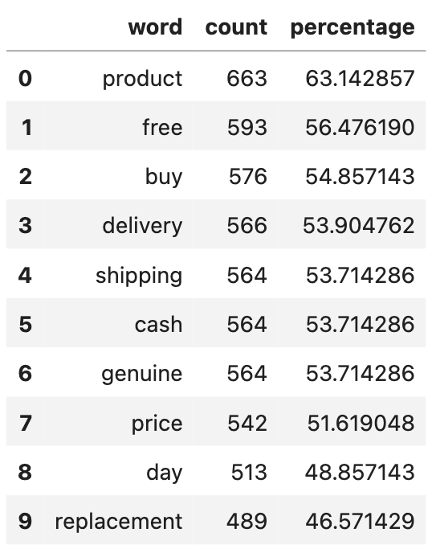
Extraction des features
Réduction du nombre de mots
Cleaning texte
Suppression des mots à 1 ou 2 lettres
Nombre total de mots : 59088 -> 54411
Nombre total de mots uniques : 6155 -> 5973
Suppression des mots trop ou pas assez fréquents
Moins de 0,5% du nombre total de lignes
Plus de 30% du nombre total de lignes
Nombre total de mots : 54411 -> 34253
Nombre total de mots uniques : 5973 -> 818

Slide 12
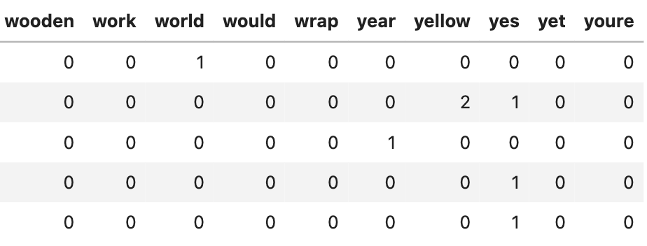
Extraction des features
Comptage de mots
Bag-of-words
1050 lignes
818 colonnes

Slide 13
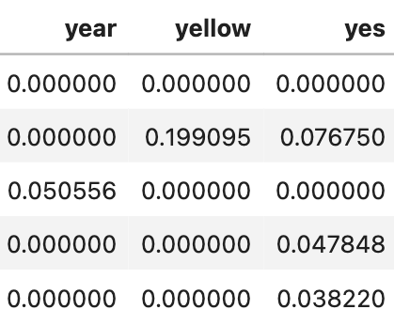
Extraction des features
TF-IDF
Bag-of-words
TF-IDF = TF * IDF
TF = Term Frequency
Fréquence d'un mot dans un document
Plus un mot apparaît fréquemment dans un document, plus il est important
IDF = Inverse Document Frequency
Mesure l'importance générale d'un mot dans l'ensemble du corpus.
Les mots qui apparaissent dans de nombreux documents sont généralement moins importants pour un document particulier
1050 lignes
818 colonnes

Slide 14
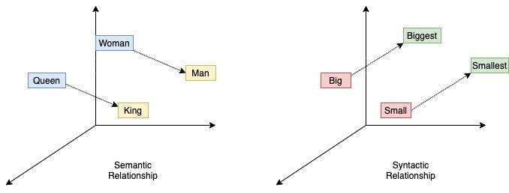
Extraction des features
Word2Vec
Sentence embedding
1050 lignes
100 colonnes
Représente les mots dans un espace vectoriel continu
Skip-Gram : Regarde les termes autour d'un mot donné, même s'ils ne sont pas juste à côté (window_size = 5)
CBOW : Devine un mot en regardant les termes qui l'entourent grâce à un réseau de neurones.

Slide 15
Extraction des features
Bidirectional Encoder Representations from Transformers
BERT
Skip- Bidirectionnel : Contrairement à Word2Vec, BERT prend en compte les mots qui précèdent et suivent un mot donné dans une phrase
Sensible au contexte : Le même mot peut avoir des embeddings différents dans des phrases différentes
Entraîné sur de vrais corpus : On n’a pas vraiment besoin de procéder à un cleaning textuel avec ce réseau de neurones
1050 lignes
768 colonnes

Slide 16
Extraction des features
Universal Sentence Encoder
USE
Ski Vecteurs de taille fixe (512) : Permet une comparaison plus facile sur différents documents
Architecture LSTM (Long Short Term Memory) : Diffère de l’architecture de BERT (Transformers)
Entraîné sur de vrais corpus : On n’a pas vraiment besoin de procéder à un cleaning textuel avec ce réseau de neurones
1050 lignes
512 colonnes

Slide 17
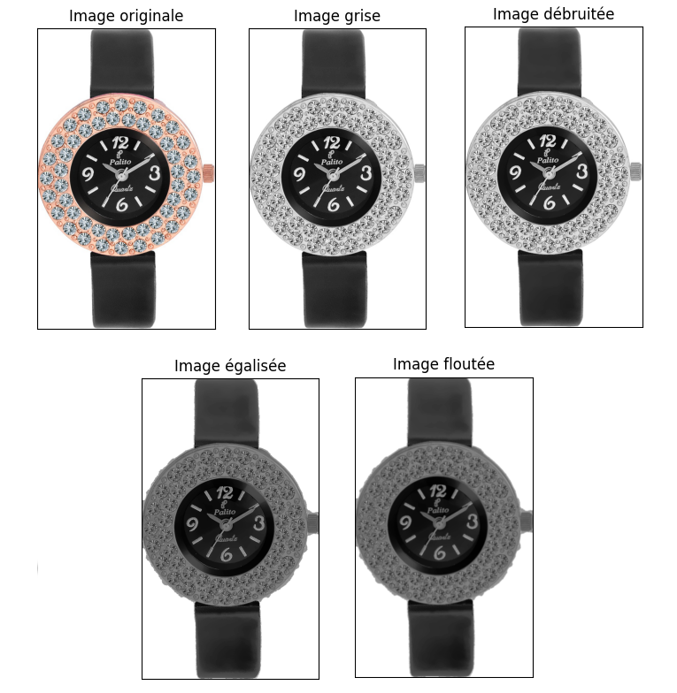
Extraction des features
Cleaning images
Conversion en niveaux de gris
Pour SIFT (Scale-Invariant Feature Transform)
Réduction du bruit
Supprime les détails non pertinents
Égalisation d'histogramme
Améliore le contraste dans une image en répartissant plus uniformément les niveaux de gris dans l'histogramme de l'image
Floutage
Aide à réduire encore plus le bruit et à supprimer les détails non pertinents

Slide 18
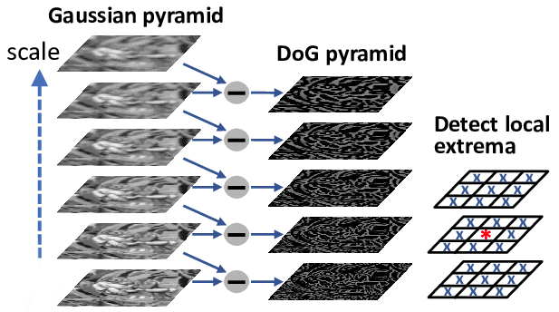
Extraction des features
Scale-Invariant Feature Transform
SIFT
La différence de gaussienne (DoG) est calculée pour différentes échelles
Invariance d’échelle
Une orientation est assignée à chaque point clé
Invariance de la rotation

Slide 19
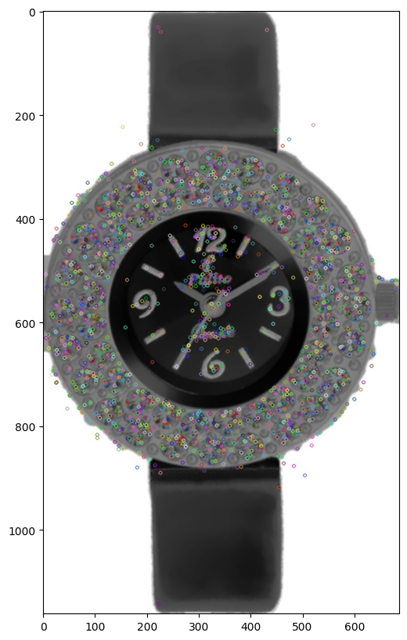
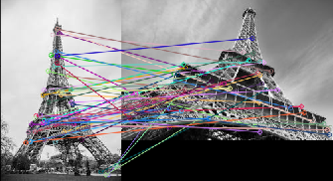
Extraction des features
Exemple d’utilisation
SIFT
Nombre de features clés (montre): 2092

Slide 20
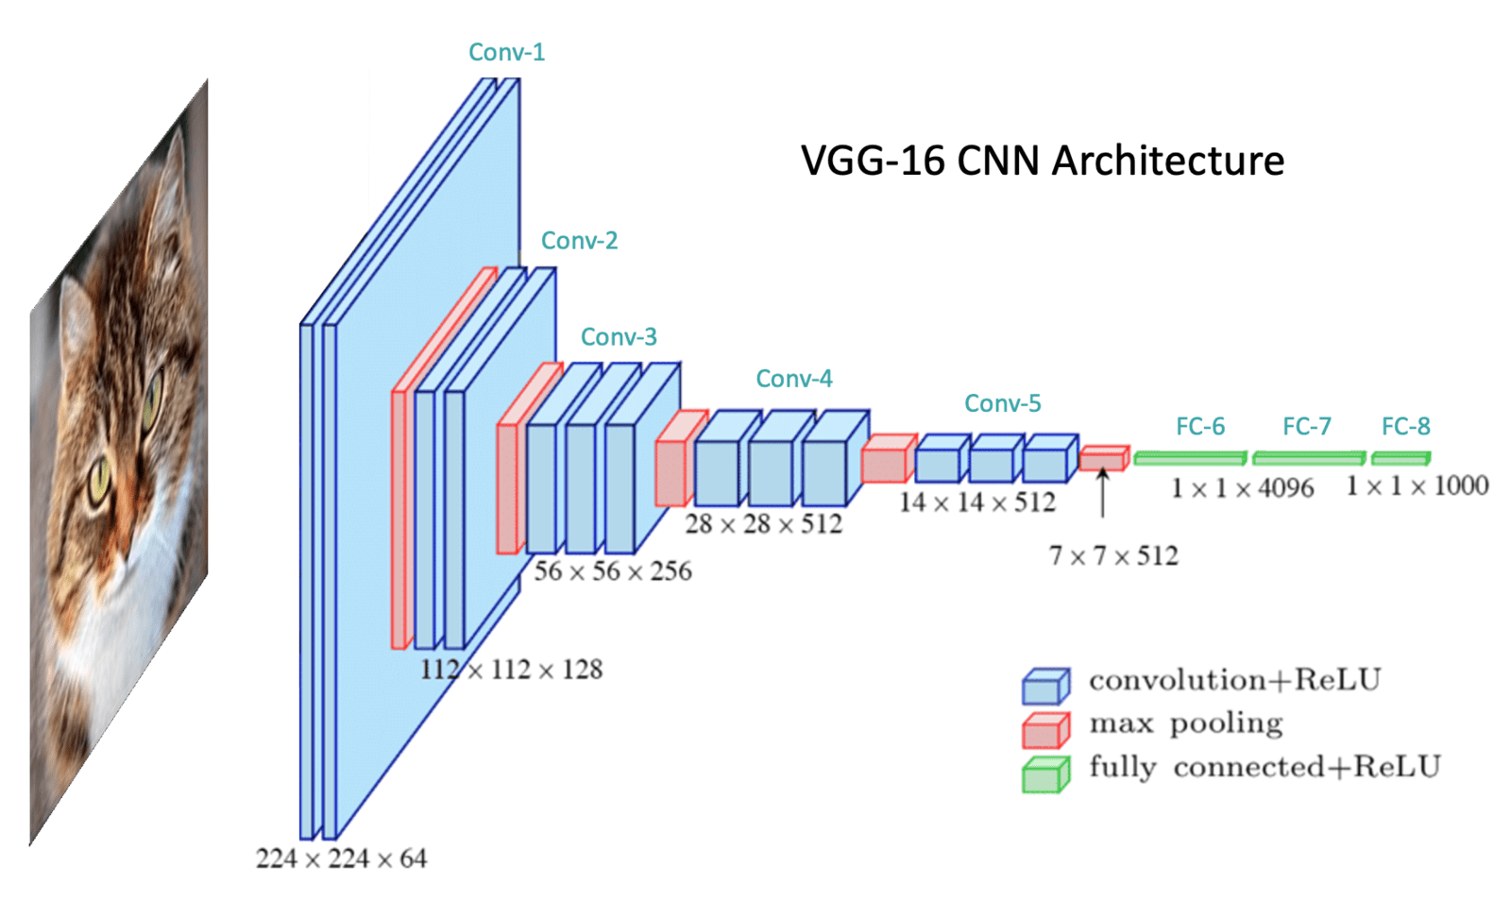
Extraction des features
Convolutional Neural Network
CNN
Couche convolution
Détecte les patterns d’une image
Couche pooling
Réduit la taille de l’image
(améliore le temps de calcul + évite le surapprentissage)
Couche ReLU
Rend l’architecture non linéaire
Couche fully connected
Combine tout les patterns appris pour effectuer la classification finale

Slide 21
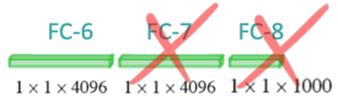
Extraction des features
VGG16 et Transfert learning
VGG16 : Visual Geometry Group (16 = Nombre de couches)
Entraîné sur 1.2 million d’images (ImageNet)
Possède 1000 catégories pour la classification
Transfert learning : On supprime les 2 dernières couches afin de récupérer les 4096 features

Slide 22
02
Etude de faisabilité

Slide 23
Etude de faisabilité
t-Stochastic Neighbor Embedding
Protocole création espace 2D
t-SNE
Résume nos centaines de features en un espace en 2D
Perplexity : Balance entre structure locale et globale
Learning Rate : Taux d’apprentissage
Metric : Mesure de distance utilisée
Init : Choix de l’initialisation des points (random ou PCA)
Index de Davies-Bouldin [0, +∞[ et la Silhouette [-1, 1]
Métriques pour évaluer la qualité des clusters
k-means
Va créer des clusters théoriques
ARI (Adjusted Rand Index) [-1, 1]
Comparaison clusters « naturels » et clusters k-means

Slide 24
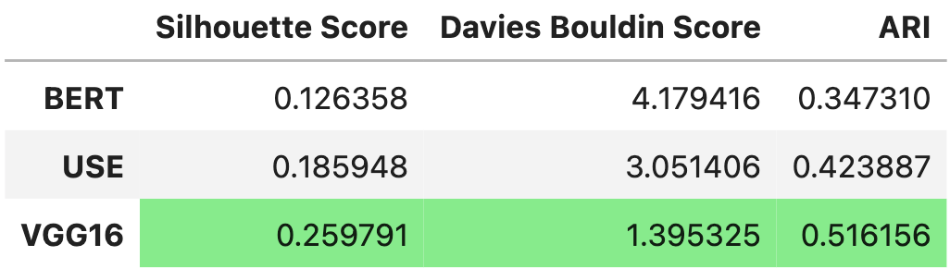
Etude de faisabilité
Features à privilégier
VGG16 possède les meilleurs scores
Les features images sont à privilégier

Slide 25
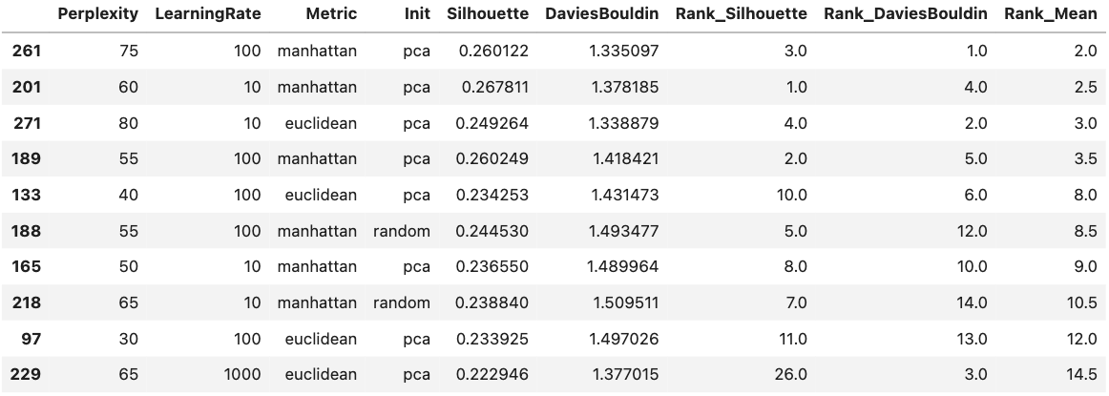
Etude de faisabilité
Pour les features VGG16
Hyperparamètres du t-SNE
Silhouette = 0,26
Davies-Bouldin = 1,34

Slide 26
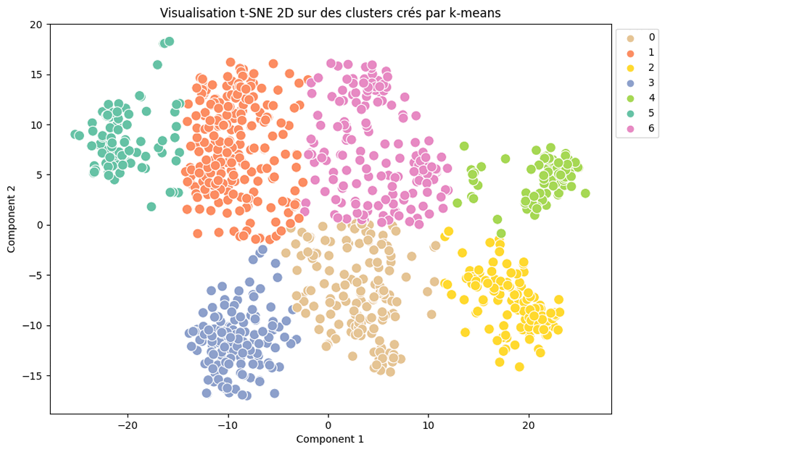
Etude de faisabilité
Conclusion
La comparaison visuelle ainsi que son ARI (0,52) suggèrent fortement qu’une classification supervisée est possible

Slide 27
03
Classification supervisée

Slide 28
Classification supervisée
Protocole
Train (70%) : Permet d'entraîner le modèle
Validation (15%) : Calibre les valeurs des hyperparamètres
Test (15%) : Vérifie que le modèle est robuste avec de nouvelles données
Stratifiés : Aucune fuite d’information entre les jeux de données
3 modèles testés :
Perceptron multicouche entièrement connecté
Modèle simple CNN
VGG16 + Transfer learning
loss='categorical_crossentropy’ : Utile pour la classification multiclasse
optimizer='rmsprop’ : Intéressant pour les réseaux de neurones profonds
Early stopping = 'val_loss’ : Évite le surapprentissage
Hyperparamètre : Nombre d’epochs

Slide 29
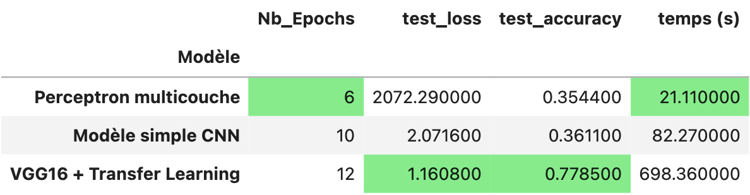
Classification supervisée
Comparaison des résultats
Le modèle pré entraîné VGG16 est largement meilleur que des modèles créés à la main

Slide 30
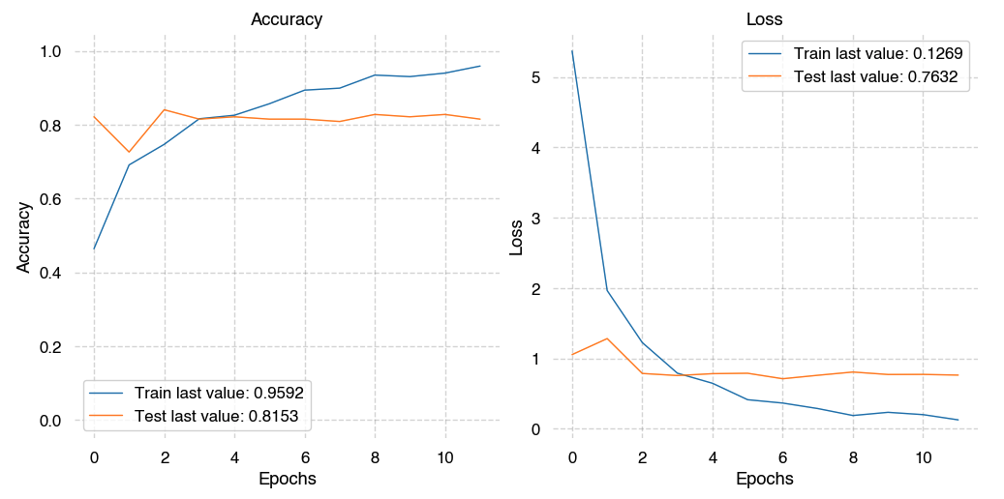
Classification supervisée
Surapprentissage
VGG16 possède d’excellents scores sur les données d’entraînement mais ne parvient pas à réitérer ces résultats sur les données de validation

Slide 31
04
Data augmentation

Slide 32
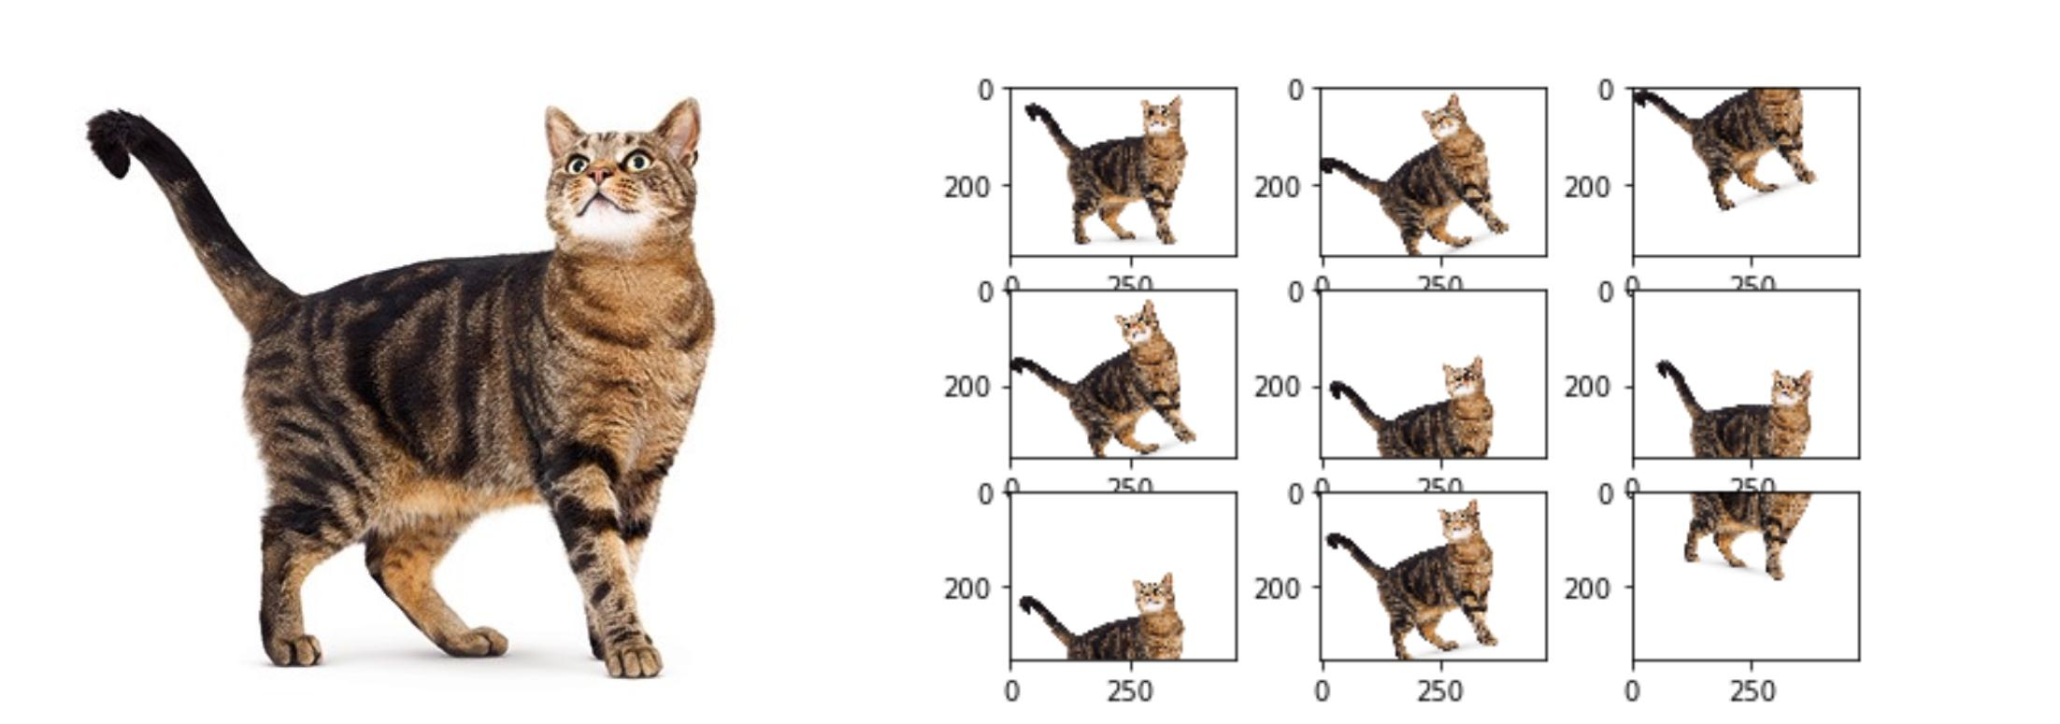
Data augmentation
Définition
Modification des images d’entraînement afin d’éviter le surapprentissage
Flip horizontal + Rotation (36°max) + Zoom (10% max)

Slide 33
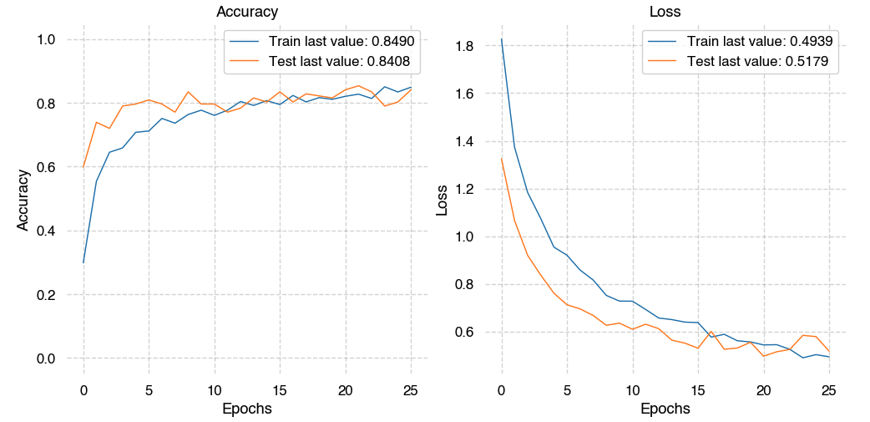
Data augmentation
Bonne généralisation
VGG16 possède désormais des scores similaires entre le train et la validation

Slide 34
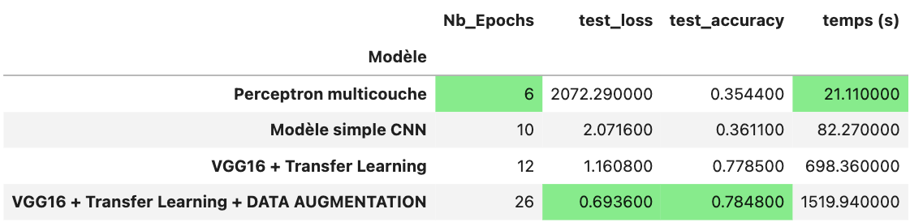
Data augmentation
Comparaison finale
Valeur de la fonction de perte réduite de près de moitié
Le modèle est donc devenu plus confiant dans ses prédictions
Légère augmentation de l’accuracy
Le temps d’entraînement avec augmentation a drastiquement diminué (convergence plus rapide)

Slide 35
05
Collecte de
données via API

Slide 36
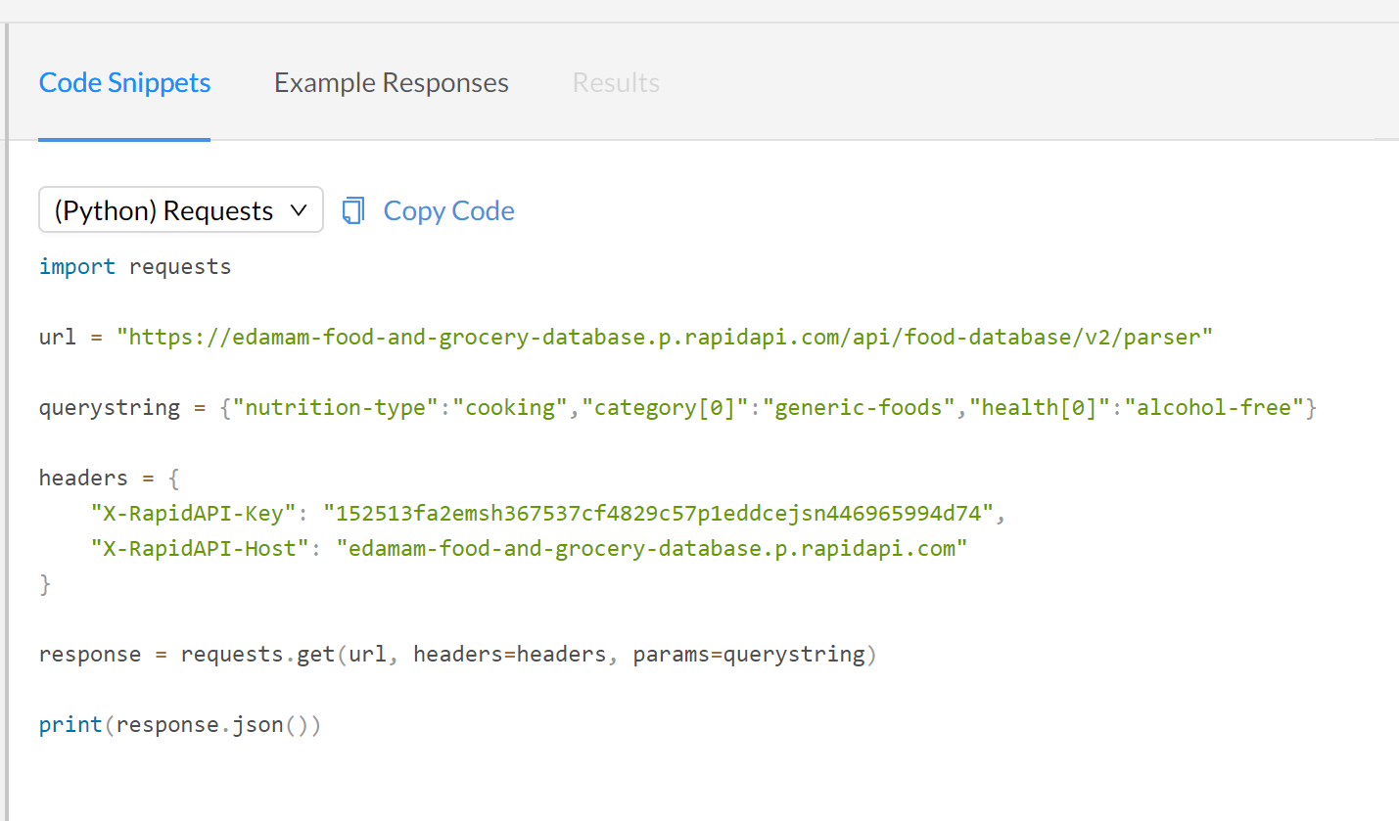
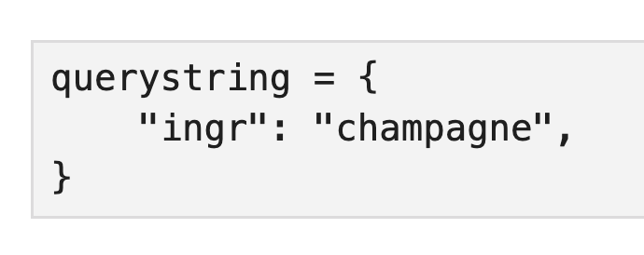
Collecte de données via API
Protocole
API : https://rapidapi.com/edamam/api/edamam-food-and-grocery-database
Code : Snippet python fourni par cet API
Clé : Fourni par l’API après avoir effectué une inscription (gratuit)
Collecte des produits : À base de champagne
Label des produits : foodId, label, category, foodContentsLabel, image

Slide 37
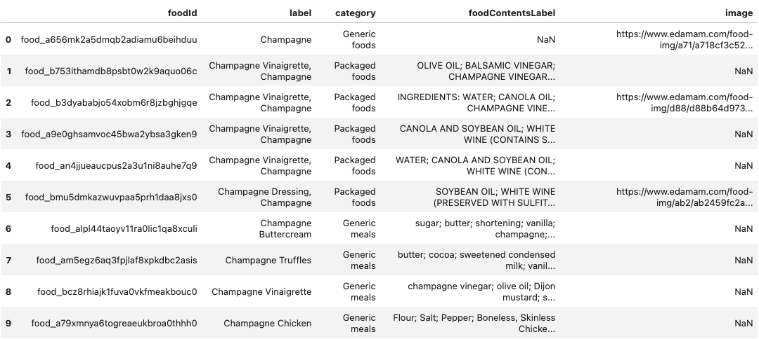
Collecte de données via API
Dans un fichier CSV
Extraction des 10 premiers produits

Slide 38
Collecte de données via API
Règlement Général sur la Protection des Données
Respect des normes RGPD
Licéité, loyauté et transparence : Le droit de récupérer ces données a été accordé par l'API, et la transparence de celles-ci fut établie quant à son utilisation (lors de l’inscription).
Limitation des finalités : Ce projet se concentre sur la collecte de données de certains aliments (champagne) et non toutes
Minimisation des données : Respectée car filtrage des données pour ne récupérer que les champs nécessaires (foodId, label, category, foodContentsLabel, image)
Exactitude : Étant donné que les données ont été récupérées directement depuis l'API, on peut supposer qu'elles sont exactes
Limitation de la conservation : Ces données ne seront conservées que pour la durée du projet.

Slide 39
Merci
Place aux questions :)
loukasben@gmail.com
06 75 37 56 72

